Slide 1
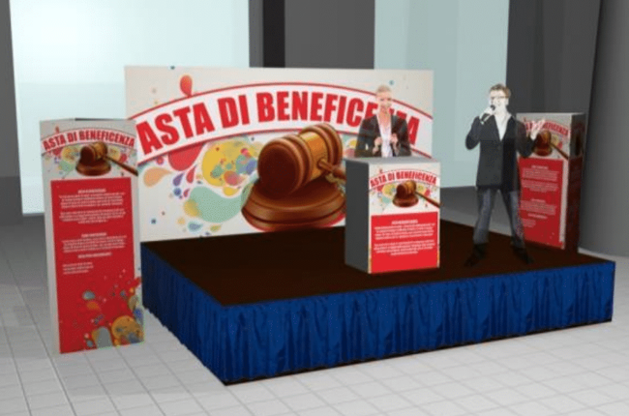
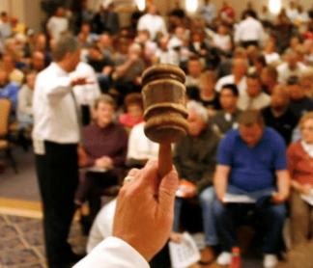
AGGIUDICATO!
Chi offre di più? AGGIUDICATO!!!
Un’asta di beneficenza di piena regola...tra offerte e colpi di martello. Armatevi di cartello numerico, potrete sfidare tutti i presenti, sarà come lo avete sempre visto nei film.
Volete fare veri affari? Allora non potete mancare!
Prezzi da concordare in base alla durata del servizio e alla distanza.
Tag: asta, numeri, rilanci, sfida, sfidare, affare, affari.

